Slide 1
Enzymy 2. fáze biotransformace a antioxidační enzymy

Slide 2
ENZYMY METABOLISMU CIZORODÝCH LÁTEK
Enzymy 1. fáze biotransformace xenobiotik, steroidních hormonů a mastných kyselin – monooxygenázy (CYP, AKR, FMO), reduktázy (AKR, NQO), hydrolázy (esterázy, epoxidhydrolázy); další reakce: hydratace, isomerace.
2. fáze biotransformace – transferázy (GST, UDPGT, SULF, acetylázy aj.); antioxidační enzymy (SOD, CAT, GPx, GR).
3. fáze biotransformace (ABC transportéry)

Slide 3
ENZYMY 2. FÁZE BIOTRANSFORMACE:
Glutathion-S-transferázy (GST)
Uridindifosfoglukuronyltransferázy (UDPGT)
Sulfotransferázy (SULF)
N-, O-acetyltransferázy (NAT, OAT)
Methyltransferázy
Enzymy syntézy kyseliny merkapturové
Antioxidační enzymy - NQO, GST, GSPx, GR, CAT, SOD

Slide 4
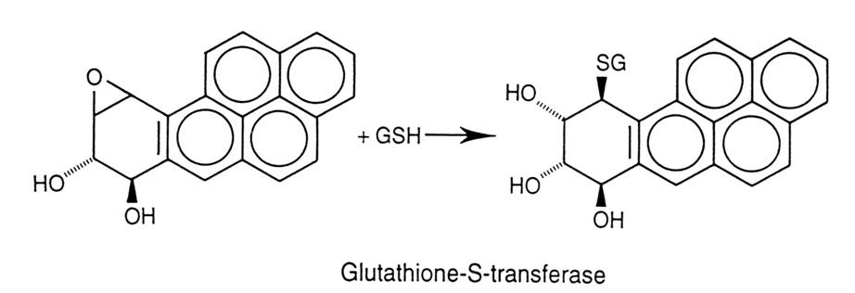
GLUTATHION-S-TRANSFERÁZY –
TYPICKÉ SCHÉMA KONJUGAČNÍ REAKCE
Reaktivní intermediát BaPDE (příklad elektrofilního substrátu)
Konjugát

Slide 5
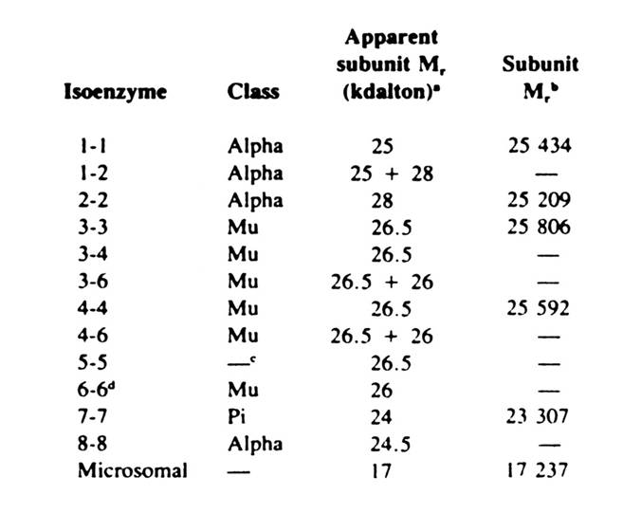
KLASICKÁ KLASIFIKACE GST ENZYMŮ
Funkční GST enzymy
jsou dimery
membránově vázaná GST

Slide 6
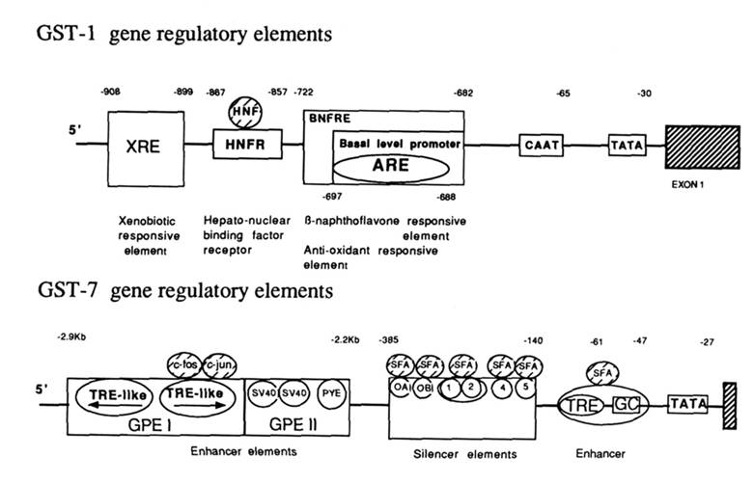
REGULACE GENOVÉ EXPRESE ISOENZYMŮ GST

Slide 7
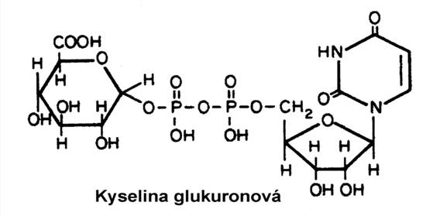
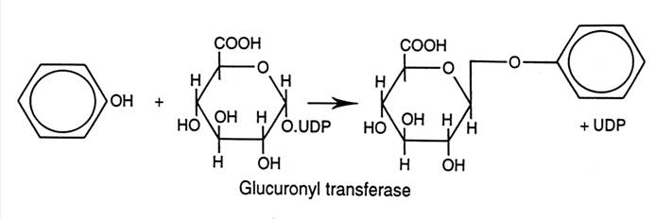
UDP-GLUKURONYLTRANSFERÁZY
Konj. agens elektrofil
(kys. UDP-glukuronová)
substráty jsou nukleofilní
xenobiotika / intermediáty
(fenoly, alkoholy, aminy,
karboxylové kyseliny)

Slide 8
SEKVENČNÍ
PŘÍBUZNOST UGT

Slide 9
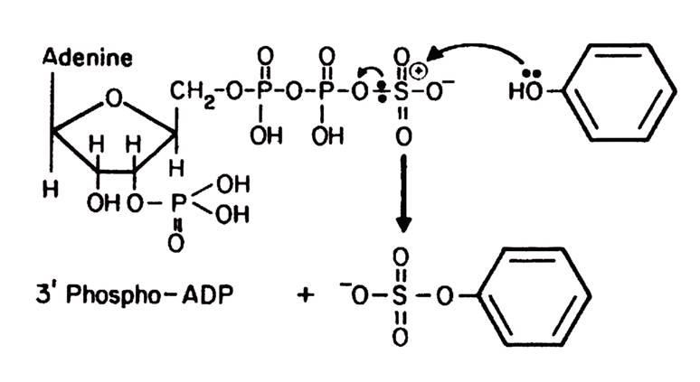
SULFOTRANSFERÁZY
elektrofilní konjugační agens 3’-fosfoadenosin-5’-fosfosulfát (PAPS) reaguje s fenolem aj. nukleofily

Slide 10
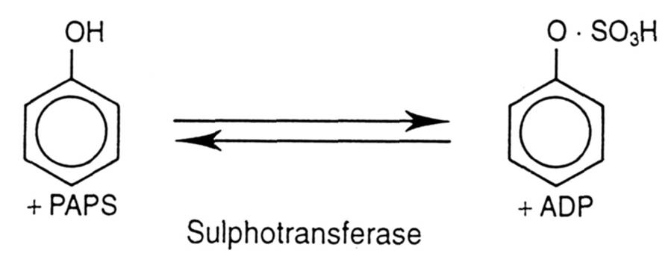
SULFOTRANSFERÁZY
sumární rovnice

Slide 11
ANTIOXIDAČNÍ OBRANNÉ SYSTÉMY
Nízkomolekulární antioxidanty (lipofilní a hydrofilní)
Antioxidační enzymy (NQO, GST, GSPx, GR, CAT, SOD)

Slide 12
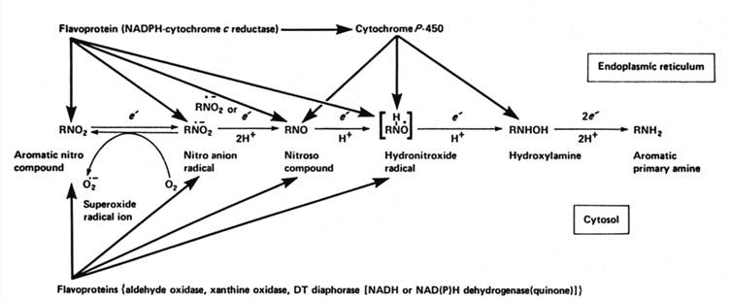
REAKTIVNÍ FORMY KYSLÍKU (ROS)
1) reaktivní formy kyslíku (ROS), NO aj. reaktivní formy dusíku;
2) reaktivní metabolity xenobiotik, membránových fosfolipidů aj.
Superoxid
Peroxid
Hydroxylový
radikál
Redukce nitrosloučenin

Slide 13
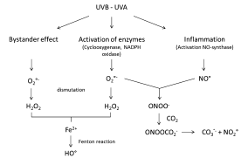
REAKTIVNÍ FORMY KYSLÍKU (ROS) A DUSÍKU (NOS) – příklad jejich generování po ozáření
Superoxid
Peroxid
Hydroxylový
radikál

Slide 14
ANTIOXIDAČNÍ OBRANNÉ SYSTÉMY (ENZYMY):
Superoxiddismutázy katalyzují dismutaci O₂^{-.} na H₂O₂ - Cu/Zn SOD (cytosol, jádro), Mn SOD (mitochondrie), CuSOD (primárně plasma)
Kataláza katalyzuje dismutaci H2O2, redukuje methyl- a ethylhydroperoxidy; tetramerní hemoprotein (peroxisomy)
Glutathionperoxidáza katalyzuje redukci H2O2 a dalších hydroperoxidů (včetně lipidperoxidů); selenoprotein (výskyt primárně v cytosolu, také v mitochondriích)
Glutathion-S-transferázy redukují hydroperoxidy, výskyt v cytosolu, existuje také „mikrosomální“ GST v bun. membránách
Glutathionreduktáza katalyzuje redukci nízkomolekulárních disulfidů, hlavně oxidovaný glutathion („GSH cyklus“)
NADPH/chinonoxidoreduktázy (NQO) redukuje chinony na katecholy

Slide 15
ANTIOXIDAČNÍ OBRANNÉ SYSTÉMY
(NÍZKOMOLEKULÁRNÍ LÁTKY):
vitamín E konvertuje O₂^{-.}, .OH a lipidové peroxyradikály na méně reaktivní formy; zastavuje řetězové reakce lipidní peroxidace; lipidové membrány, extracelulární tekutiny
bilirubin reaguje s ROO- , produkt hemoproteinu, výskyt v krvi i tkáních
β-karoten zháší O₂. , reakce s peroxyly; metabolický prekursor vitamínu A, výskyt v membránách
vitamín C přímo zháší O₂. a .OH, přispívá k regeneraci vitamínu E, distribuce v extra- i intracelulárních tekutinách
kyselina močová (oxidovaná purinová báze); zháší peroxylové radikály, O₂. a .OH, zabraňuje oxidaci vit. C, váže transitní kovy; široká distribuce
glutathion (GSH) substrát v reakcích GST a GSHPx, také přímo reaguje s organickými volnými radikály, O₂. a .OH
další antioxidanty: cystein, glukóza aj.
lipidní
sloučeniny
sloučeniny
rozpustné
ve vodě

Slide 16
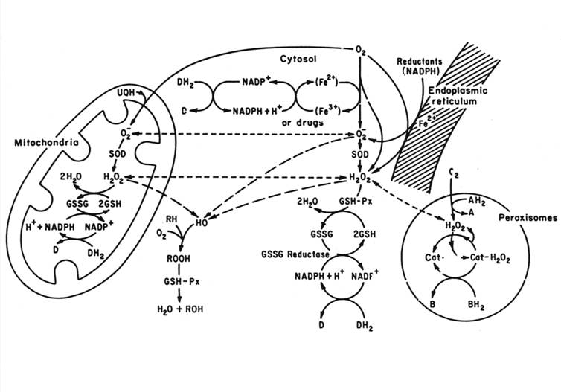
ANTIOXIDAČNÍ ENZYMY VS. ROS

Slide 17
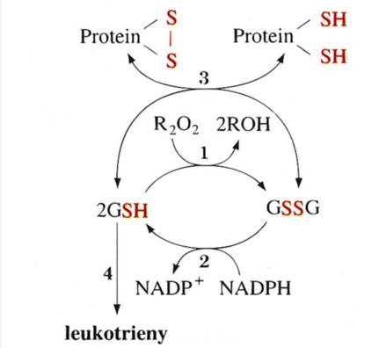
GLUTATHION JAKO ANTIOXIDANT
Funkce GSH:
- redukce disulfidických můstků
- přímá reakce s ROS a kyslík.
metabolity (lipid. peroxidy...)
- kofaktor glutathionperoxidáz
(Se-dependentních GPx, GST)
Další funkce:
- kofaktor konjugačních reakcí
katalyzovaných GST,
např. s fenoly
- účast v biosyntéze leukotrienů
Redukce GSSG na GSH
pomocí GR

Slide 18
3. FÁZE BIOTRANSFORMACE

Slide 19
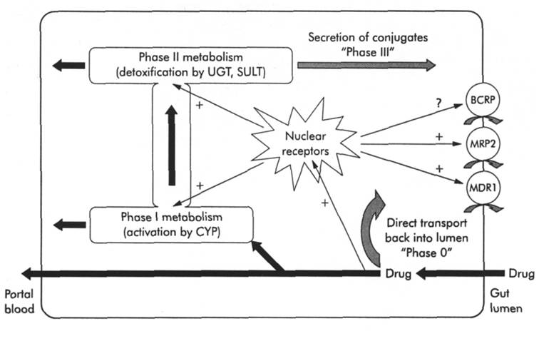
3. FÁZE BIOTRANSFORMACE
(ABC TRANSPORTÉRY)

Slide 20
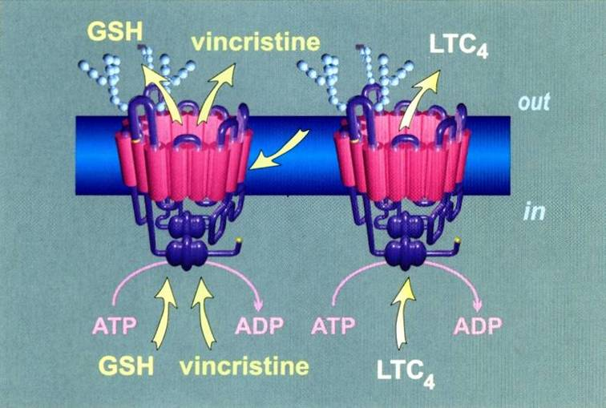
ABC TRANSPORTÉRY: MULTIDRUG RESISTANCE (MDR) SYSTEM
Transport
lipidů,
xenobiotik
aj. látek
vně buněčné
membrány

Slide 21
3. FÁZE BIOTRANSFORMACE
(ABC TRANSPORTÉRY)
Nejvýznamnější zástupci ABC (ATP Binding Cassette) transportérů:
1. ABCC – transport aniontů včetně S-glutathionyl- a sulfátových konjugátů
MRP1 (ABCC1, mrp1 gen) trasnportuje přes membránu LTC4, D4, E4; komplexuje oxidovaný glutathion (GSSG)
2. ABCB – transport peptidů, transmembránový transport xenobiotik v játrech, placentální bariéře aj.
P-glykoprotein (P-gp = ABCB1, mdr1 gen) odstraňuje Vinca alkaloidy (vincristine, vinblastine), anthracykliny (doxorubicin, daunorubicin), taxoly (paclitaxel)
Chemosensitizers: calcium channel blockers (verapamil), antagonisté calmodulinu (chlorpromazine), steroidy (prog., kortisol, tamoxifen), xanthiny (pentoxyphiline)
3. ABCG2 (BCRP, breast cancer resistence protein) – velmi častá „overexprese“
v karcinomu prsu

Slide 22
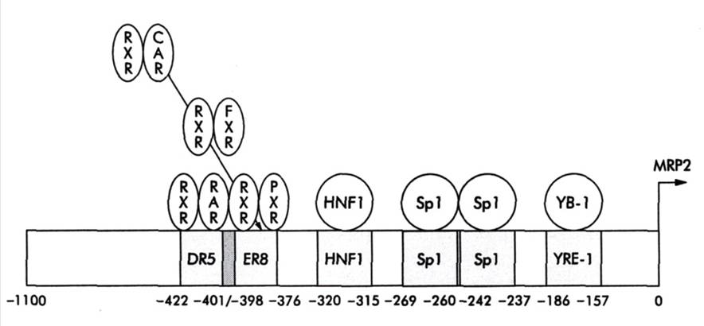
3. FÁZE BIOTRANSFORMACE:
KOMPLEXNÍ REGULACE GENOVÉ EXPRESE

